Slide 1
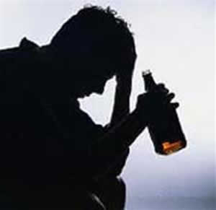
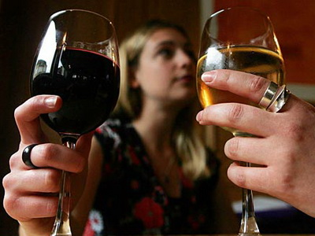
Alkoholizam – stil života ili bolest?

Slide 2
O alkoholu i alkoholizmu..
Ime je alkoholu dao Paracelsus u 16.st (arapski al kuhl)..etilni alkohol je najstarija i najraširenija psihoaktivna tvar
U 13. st prvi je destilacijom dobio 90% alkohol papin liječnik Taddero Alderatti
Alkoholna pića dobivaju se fermentiranjem šećera iz voća i žitarica
Društveni stav: poželjno je normalno piti, ne prihvaća se prekomjerne pilce niti apstinente
Predrasude: alkoholizam se događa nekom drugome
Prezir i gnušanje prema alkoholičarima (pritom se misli na disfunkcionalne alkoholičare koji su agresivni, beskućnike..a oni su među nama.. i predrasuda ih sprečava da se otvore i priznaju)

Slide 3
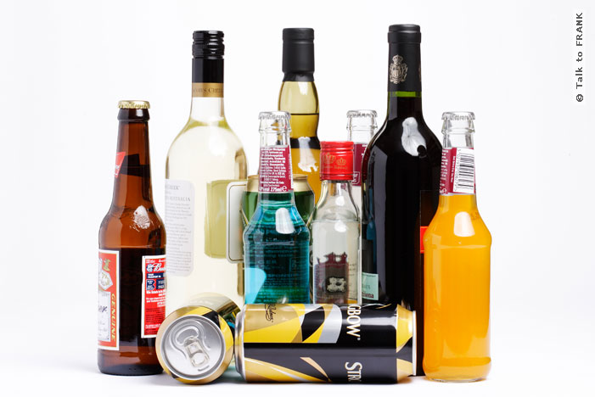
Djelovanje alkoholnih pića
Ovisi o koncentraciji alkohola u njima:
Bezalkoholno pivo 0,5%
Pivo 3 – 7 %
Vino 6 – 14 %
Likeri 30 – 50 %
Rakija 35 - 55 %
Konjak 50 – 60 %
Votka 60- 70 %
Kubanski rum 90 %

Slide 4
Stupnjevi opijenosti
Do 0,5 promila lagana obuzetost (opuštenost)
O,5-1,5 pripito stanje (neopreznost, krivo rasuđivanje
1,5 -2,5 pijano stanje (pretjerana veselost ili agresivnost, gubitak kontrole)
2,5-3,5 teško pijano stanje (nasrtljivost,dvostruke slike, nekoordiniranoist pokreta)
Iznad 3,5 alkoholna koma

Slide 5
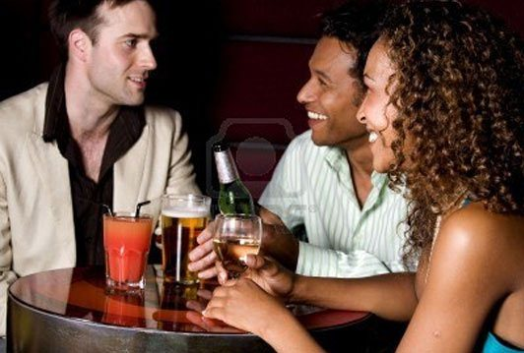
Blagodati pijenja
Pijenje stvara ugodu,pojačava doživljaj stvarnosti i samoga sebe,pije se radi zabave i užitka
Život čini interesantnijim i podnošljivijim (“bijeg u alkohol”)
Zajedništvo kroz pijenje u obiteljskim i poslovnim relacijama

Slide 6
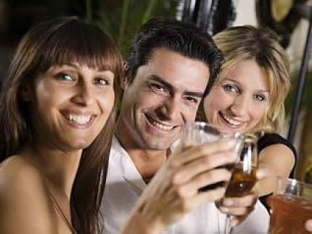
Umjereno pijenje
Pijenje manjih količina alkoholnih pića koje nije dovelo do oštećenja zdravlja niti značajnijih socijalnih problema
Kod zdravih odraslih osoba (iznad 18 g ) 1 dcl vina dnevno

Slide 7
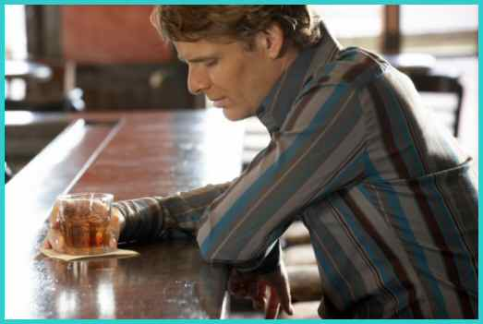
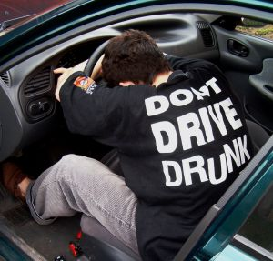
Problematično pijenje
Povremena opijanja
Vožnja u pijanom stanju
Neizvršavanje obaveza radi alkoholiziranosti
Nema oštećenja zdravlja niti uznapredovalih problema u radnoj sredini niti obitelji
Iz ove grupe postoji mogućnost vraćanja u normalno pijenje i u smjeru razvoja alkoholizma (vikend opijanja mladih, prekomjerno pijenje u kriznoj situaciji)

Slide 8
Alkoholizam – definicija prema SZO
Dugotrajno i prekomjerno pijenje koje je dovelo do oštećenja psihičkog i tjelesnog zdravlja te problema na radnom mjestu i u obitelji
- psihički ovisnici – ne piju svaki dan,mogu apstinirati, kada krenu piti imaju gubitak kontrole
- tjelesni ovisnici – piju svakodnevno, metabolička žudnja za alkoholom
I jedni i drugi učestalo donose odluke da trebaju smanjiti ili prestati piti,imaju grižnju savjesti,zanemaruju ili odgađaju svakodnevne obiteljske obaveze

Slide 9
Razvoj alkoholizma (Jellinek)
porast podnošljivost pad
podnošljivosti ”faza baždara” podnošljivosti
obiteljski problemi
radni problemi
društveni poremećaji
zdravstvena oštećenja
početak alkoholna ovisnost teška alkoholna
pijenja oštećenja - smrt

Slide 10
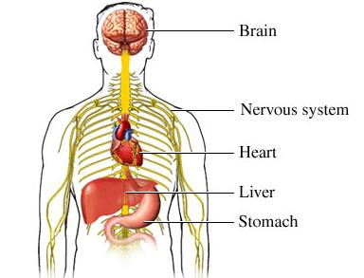
Važnija alkoholom uzrokovana oštećenja zdravlja
Gastritis, ulcus, ciroza jetre, upala gušterače, diabetes mellitus
Oštećenja srčanog i krvožilnog sustava
Periferna polineuropatija, alkoholna epilepsija
Razvoj alkoholičarske osobnosti (postupno distanciranje od obitelji, nedosljednost, traži opravdanja), moguć razvoj alkoholne psihoze, delirija i demencije

Slide 11
Anketa Zavoda za javno zdravstvo
Nedovoljna informiranost o zdravstvenim poteškoćama uzrokovanim alkoholom
Za cirozu jetre kao posljedicu prekomjernog pijenja zna 41,3 %
Za oštećenja srčanog i krvožilnog sustava zna samo 9,1 %
Za probavne bolesti uzrokovane alkoholizmom zna 10,2 %
26 % smatra da pijenje uopće ne utječe na zdravlje

Slide 12
alkoholizam
U Hrvatskoj 250 000 ovisnika o alkoholu
“voli popiti” narodni izraz za neupadnog alkoholičara (3/4 su tzv. funkcionalni alkoholičari)1/4 su disfunkcionalni alkoholičari (“pijanci”)
Gdje su?
U klubovima i psih odjelima 2500 ostali:
rijetko posjećuju liječnike,ako se liječe onda je to najmanje na psihijatriji, češće na drugim odjelima (gastroent, kardiologija, ORL, neurologija, kirurgija)
Nedijagnosticirani alkoholizam!!!

Slide 13
Zašto se alkoholizam teško dijagnosticira??
Tolerantan stav društva (ne tolerira samo fizički ovisan alkoholičar)
Ugoda pijenja ometa nas u ranom postavljanju dijagnoze (ako je on alkoholičar možda sam i ja,ili moj partner ili prijatelj!!)
Priznajemo alkoholu blagotvornu ulogu onoga koji ublažava patnju,omogućava bijeg iz stvarnosti pa imamo “slijepu pjegu” za one koji su već bolesni (primjer)
Neugoda konfrontacije sa ovisnikom (osim sa agresivnim alkoholičarom koji nas ljuti pa se lakše konfrontiramo)
Predrasude obitelji i zdravstvene službe (sramota je poslati na liječenje učestalo pripitog, ali po ponašanju neupadnog alkoholičara)
Krivo uvjerenje: “on mora sam odlučiti”

Slide 14
dijagnostika
Anamneza i heteroanamneza
Lab podaci gama GT i MCV
Liječnički pregled (fizički status)
Psihologijsko testiranje (psihički status)
Socijalni izvid
PROMATRAMO ODNOS OSOBE KOJA PIJE SA SAMIM SOBOM I SA OKOLINOM-NISU VAŽNE KOLIČINE NEGO KAKO ONO ŠTO PIJE DJELUJE NA NJEGA ,OBITELJ,RADNO MJESTO

Slide 15
Transgeneracijski prijenos alkoholizma
Genetska predispozicija
Obrazac emotivnog i socijalnog funkcioniranja
Socijalno kulturne norme određuju tko je ALKOHOLIČAR (u dalmatinskom selu “normalan” pilac, u gradu alkoholičar)

Slide 16
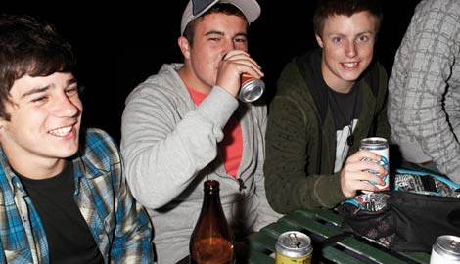
Mladi i alkohol
Porast potrošnje alkoholnih pića u mladih,”weekend opijanja”
Zlouporaba alkohola ili alkoholizam?
Prevencija:
zdrava obitelj
škola –briga i edukacija
favorizirati trijezni način zabavljanja (cedevita party)

Slide 17
Odgovorno pijenje?!
Povremeno, a ne svakodnevno konzumiranje alkoholnih pića
Izbjegavanje vožnje u pijanom stanju
Liječničke kontrole kod prvih sumnji na oštećenja zdravlja radi upotrebe alkohola

Slide 18
Kako doći na liječenje?
Učinak prisile
Prekomjerno pijenje je nekontroliran nagonski poriv i zato nije dostatan racionalni pristup – prisila potiče nagonski strah da ćeš ostati bez obitelji ili radnog mjesta, zdravlja
Dugotrajna terapija ne može biti bazirana na prisili već na emocionalnoj mreži podrške koja se dešava tijekom višegodišnje grupne psihoterapije
SAVJET “nemoj piti” ne djeluje već “potraži pomoć”

Slide 19
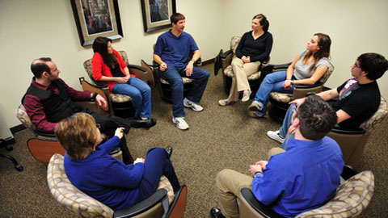
liječenje
GRUPNA PSIHOTERAPIJA (održavanje apstinenije)
Individualna psihoterpija (razrješavanje podsvjesnih intrapsihičkih konflikata)
Kontinuitet liječenja kroz 5 god
Medikamentozni suport

Slide 20
Pacijent 54 g.star, pomorac, upućen iz KBC Rijeka nakon gastroenterološke i kirurške obrade
Dg: Cirrhosis hepatis compl.
Aethylismus
Anamneza: pije od rane mladosti, rijetko se opija, na poslu i u obitelji funkcionalan, supruga ističe da nije fizički agresivan, prijatelji kažu “voli popiti”
NEPREPOZNATI ALKOHOLIZAM – zakazala zdravstvena služba?! odviše tolerantna obitelj! alkoholizam u primarnoj obitelji u agresivnom obliku!!

Slide 21
zaključak
Alkoholizam je u početku stil života koji prelazi u bolest
Kontinuirano pijenje nosi u sebi rizik razvoja alkoholne ovisnosti
Rano prepoznavanje sprečava značajne zdravstvene i društvene (naročito obiteljske) komplikacije

Slide 22
HVALA NA PAŽNJI! ☺

